Slide 1
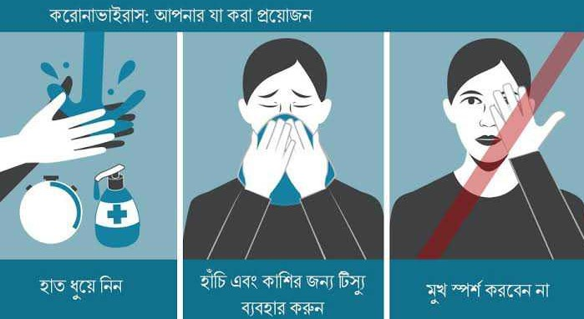

Slide 2
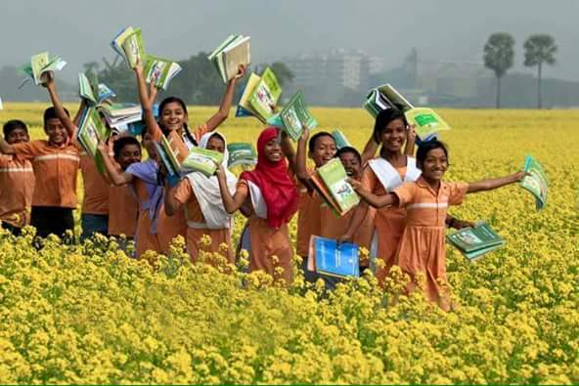

Slide 3
নীল রতন বাগচী সহকারী শিক্ষক (বিজ্ঞান) চাঁদ সুলতানা বালিকা বিদ্যালয়, কুষ্টিয়া-৭০০০ | শ্রেণি - তৃতীয় বিষয়ঃ বিজ্ঞান অধ্যায়ঃ ১ম (আমাদের পরিবেশ) সময়ঃ ৩৫ মিনিট

Slide 4
শিখনফল
পরিবেশ কী তা ব্যাখ্যা করতে পারবে ।
প্রাকৃতিক ও মানুষের তৈরি পরিবেশের পার্থক্য করতে পারবে ।
প্রাকৃতিক ও মানুষের তৈরি পরিবেশের উপাদান সনাক্ত করতে পারবে ।

Slide 5
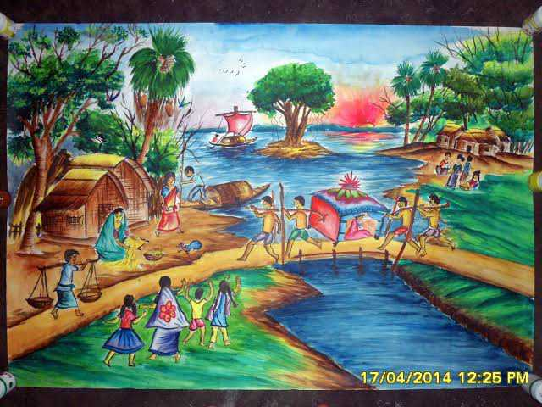
ছবিটি লক্ষ্য কর ও কি কি দেখলে খাতায় লেখ।

Slide 6
পরিবেশ কাকে বলে ?
চারপাশের সব কিছু মিলেই তৈরি হয়েছে
আমাদের পরিবেশ ।

Slide 7
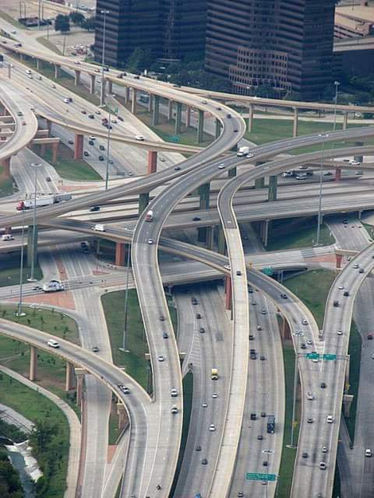
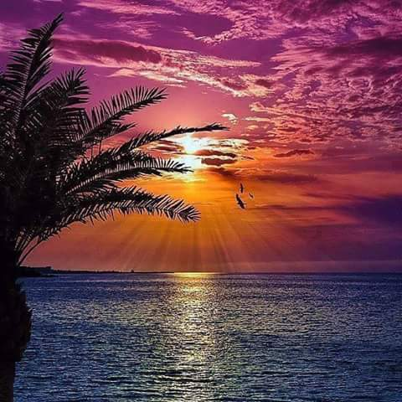
পরিবেশ
মানুষের তৈরি পরিবেশ
প্রাকৃতিক পরিবেশ

Slide 8
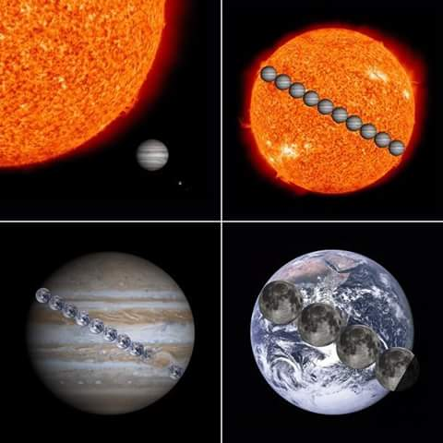
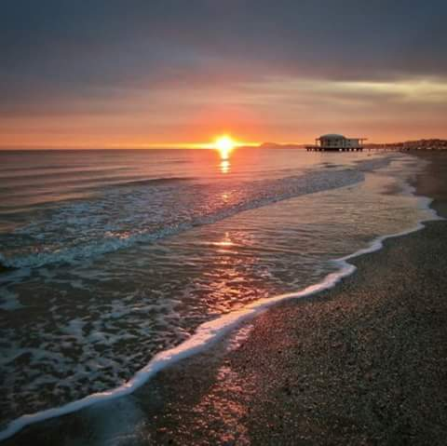
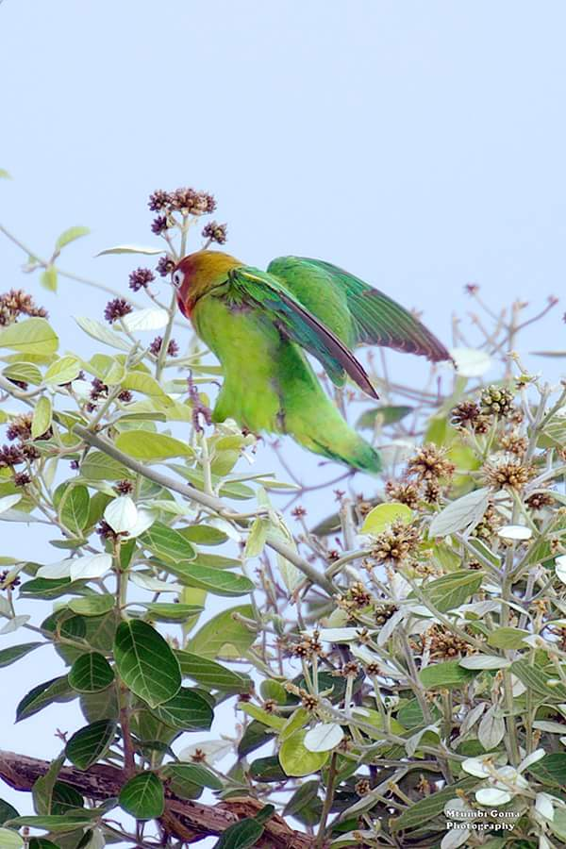
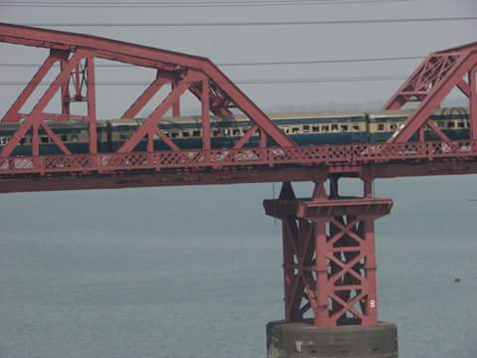
সময়-৫ মিনিট
চিত্রগুলো দেখ এবং প্রাকৃতিক ও মানুষের তৈরি পরিবেশের উপাদানগুলোকে ছকে লেখ ।

Slide 9
বাড়ীর কাজ
প্রাকৃতিক ও মানুষের তৈরি পরিবেশের ৫টি করে উপাদানের নাম লেখ ।

Slide 10
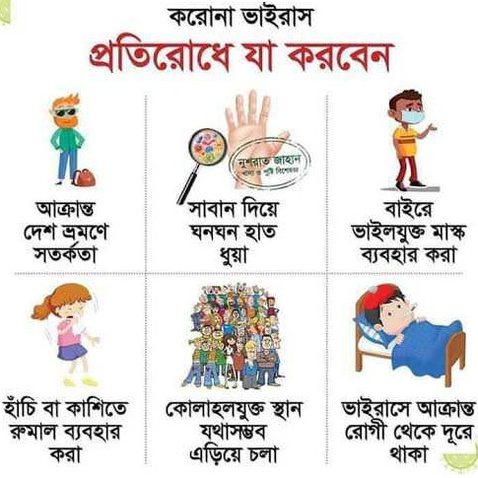
সবাই ভাল থাকবে ।

